Slide 1


মাজন
Toothpaste

Slide 2

বই
Book

Slide 3

খাতা
Copybook/Journal

Slide 4

পেনসিল
Pencil

Slide 5

কাঁচি
Scissors

Slide 6

খেলনা
Toy

Slide 7
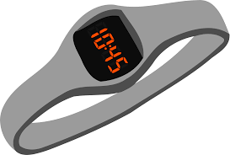
ঘড়ি
Watch

Slide 8

পুতুল
Doll

Slide 9
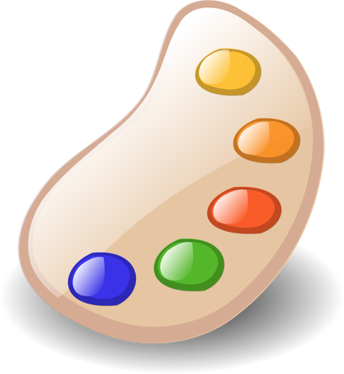
রঙ
Colors

Slide 10

তুলি
Paintbrush
ম
জা
রু

